Slide 1
Еріген заттың массалық үлесі
8 сынып

Slide 2
Ерітіндінің концентрациясы — ерітіндінің масса немесе көлем бірлігінде еріген заттың массасымен анықталатын шама.
Ерітіндідегі еріген заттың шамасына қарай ерітінділер сұйық немесе концентрлі ерітінді деп аталады.
Еріген заттың массалық үлесі деп оның массасының ерітінді массасына қатынасымен өлшенетін шаманы айтамыз. Ол ω (омега) әрпімен белгіленетін өлшемсіз шама , оның мәні 0-ден-1-ге дейін өзгереді немесе оны (%) пайыз есебінде береді.

Slide 3
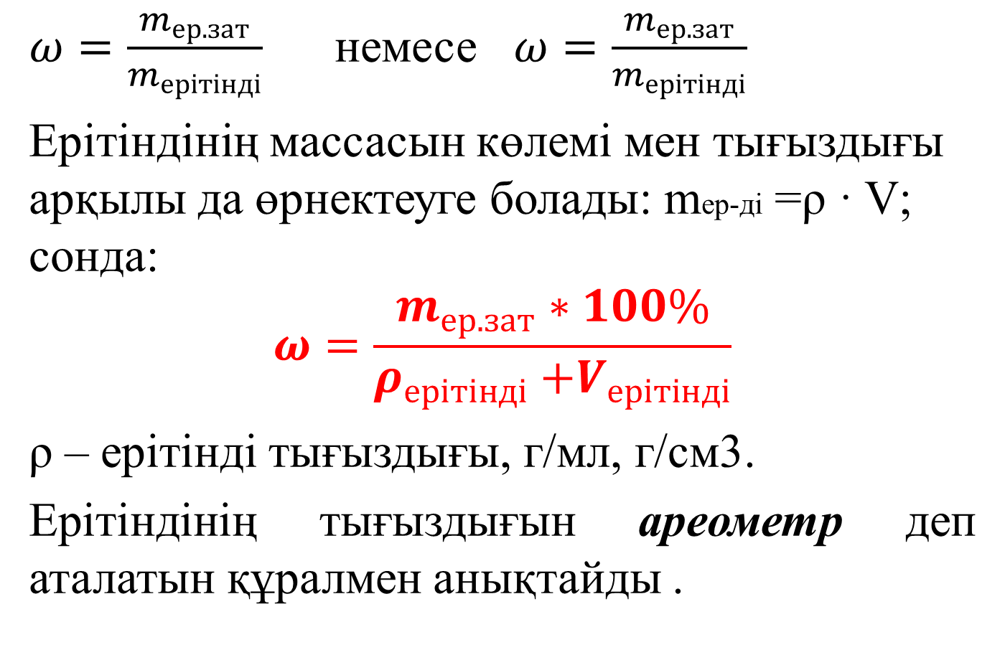
$ω=\frac{m_{ер.зат}}{m_{ерітінді}}$ немесе $ω=\frac{m_{ер.зат}}{m_{ерітінді}}$
Ерітіндінің массасын көлемі мен тығыздығы арқылы да өрнектеуге болады: mер-ді =ρ · V; сонда:
$$ω=\frac{m_{ер.зат}∗100\%}{ρ_{ерітінді}{+V}_{ерітінді}}$$
ρ – ерітінді тығыздығы, г/мл, г/см3.
Ерітіндінің тығыздығын ареометр деп аталатын құралмен анықтайды .

Slide 4
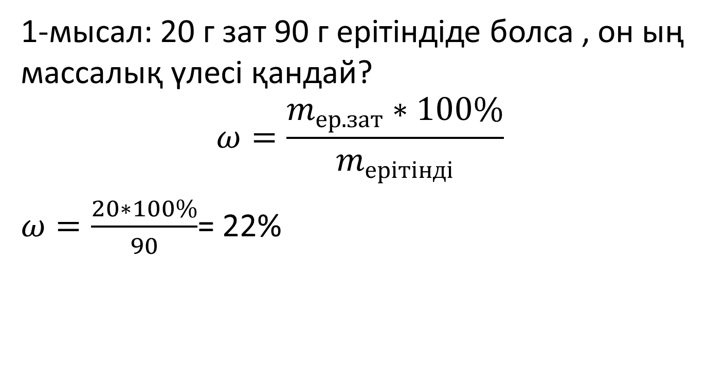
Мысал
1-мысал: 20 г зат 90 г ерітіндіде болса , он ың массалық үлесі қандай?
$$ω=\frac{m_{ер.зат}∗100\%}{m_{ерітінді}}$$
$ω=\frac{20∗100\%}{90}$= 22%

Slide 5
Есептер
1.Егер адамның қанының құрамындағы тұз 1% болса , 5,25 кг қанда қанша тұз болғаны?
2.Баспамен (ангина ) ауырғанда тамақты шаю үшін 2 %-дық 200 г ерітінді дайындау үшін қанша тұзбен су керек?

Slide 6
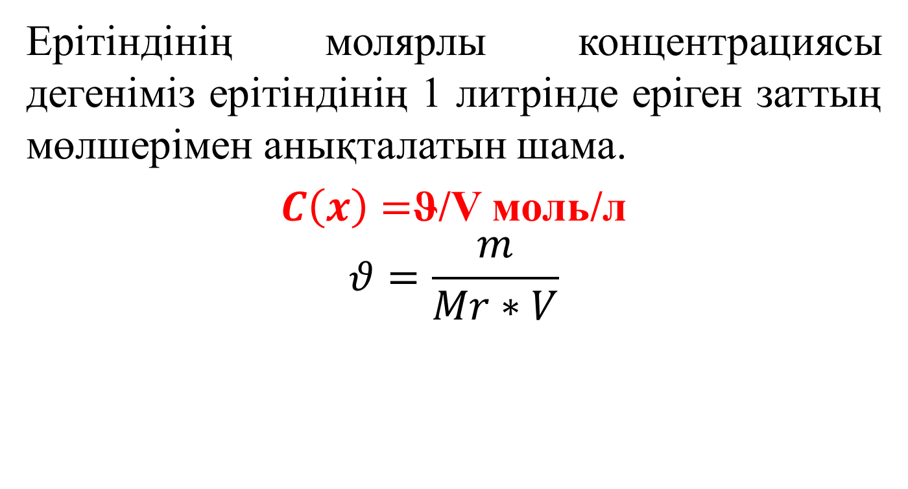
Ерітіндідегі заттардың молярлы концентрациясы
Ерітіндінің молярлы концентрациясы дегеніміз ерітіндінің 1 литрінде еріген заттың мөлшерімен анықталатын шама.
$C\left(x\right)=$ϑ/V моль/л
$$θ=\frac{m}{Mr∗V}$$

Slide 7
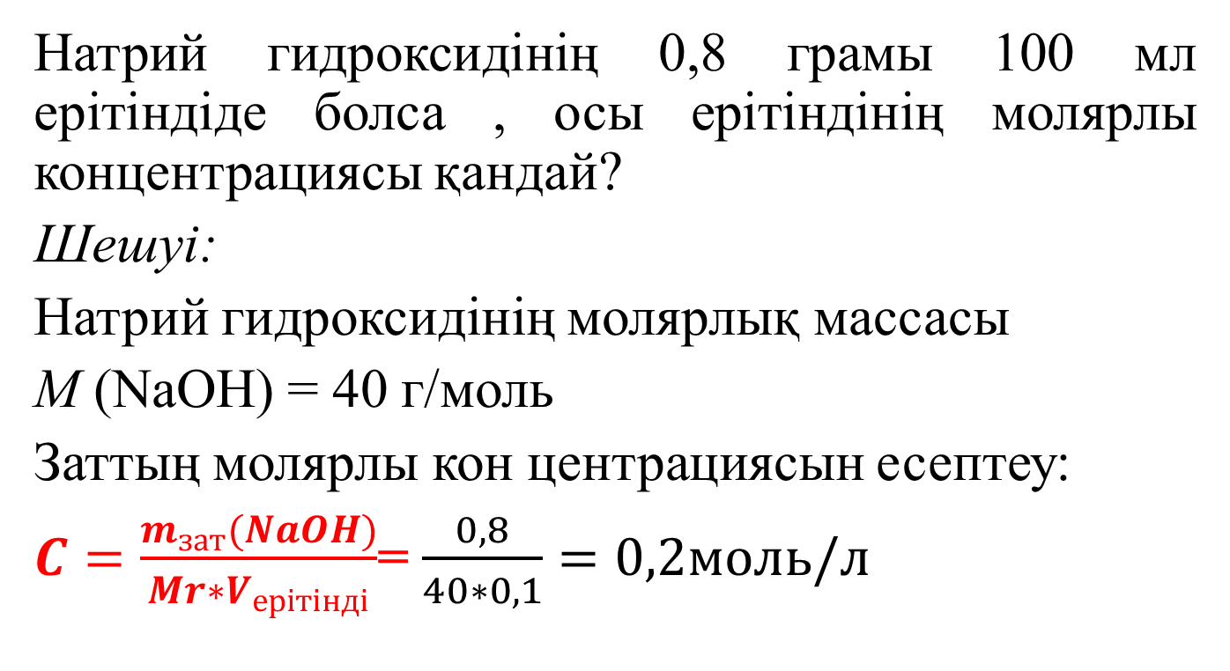
Мысал
Натрий гидроксидінің 0,8 грамы 100 мл ерітіндіде болса , осы ерітіндінің молярлы концентрациясы қандай?
Шешуі:
Натрий гидроксидінің молярлық массасы
M (NaOH) = 40 г/моль
Заттың молярлы кон центрациясын есептеу:
$C=\frac{m_{зат}(NaOH)}{{Mr∗V}_{ерітінді}}$= $\frac{0,8}{40∗0,1}=0,2моль/л$

Slide 8
Есептер
1. Массас ы 5,05 г калий нитратынан кон- центрациясы 0,5 моль/л қанша көлем ерітінді дайындауға болады?
Жауабы: 0,1 л = 100 мл.
2. Көлемі 500 мл концентрациясы 0,1 моль/л натрий гидроксиді ерітіндісінде қанша зат (г) бар ?
Жауабы: 2 г.

